Slide 1

ОБЩЕСТВЕННОЕ ПОСЛАНИЕ КОНГРЕССА НАЦИОНАЛЬНЫХ И ОБЩЕСТВЕННЫХ ОРГАНИЗАЦИЙ ИРКУТСКОЙ ОБЛАСТИ
ОРГАНАМ ГОСУДАРСТВЕННОЙ ВЛАСТИ ИРКУТСКОЙ ОБЛАСТИ
ПО ОРИЕНТИРАМ ОБЩЕСТВЕННОГО И ЭКОНОМИЧЕСКОГО РАЗВИТИЯ
Иркутск, 2018

Slide 2


НАЦИОНАЛЬНО-КУЛЬТУРНОЕ РАЗНООБРАЗИЕ ИРКУТСКОЙ ОБЛАСТИ
Национальный состав Иркутской области, человек
2 144 075
77 667
Русские
Буряты
30 827
22 882
Украинцы
Татары
3 725
Немцы
7 929
Белорусы
5 384
Армяне
6 558
Азербайджанцы
Киргизы
4 507
4 589
Чуваши
Узбеки
4 367

Slide 3
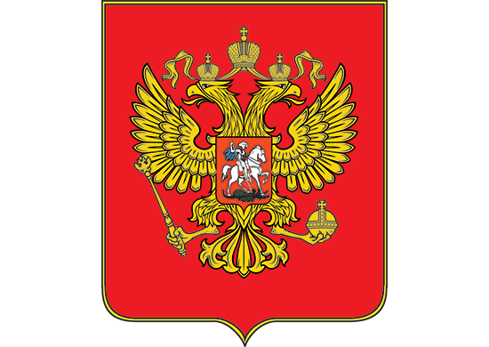

ЭКОНОМИЧЕСКОЕ РАЗВИТИЕ ИРКУТСКОЙ ОБЛАСТИ
Индексы промышленного производства
Сибирский
федеральный
округ
101,0 %
102,9 %
101,8 %
4. Омская область 104,0 %
5. Алтайский край 103,0 %
6. Новосибирская область 103,0 %
7. Иркутская область 102,9 %
Республика Алтай 131,3 %
Республика Тыва 108,4 %
Красноярский край 107,1 %
Валовый региональный продукт
+5,8 %
Среднедушевая величина ВРП в Иркутской области
меньше общероссийского уровня на
24,1 тыс. рублей.
1 128,3
млрд руб.
1 013,5
млрд руб.
2015
2016

Slide 4






ЭКОНОМИЧЕСКОЕ РАЗВИТИЕ ИРКУТСКОЙ ОБЛАСТИ
Индекс промышленного производства в 2017 г. 102,9 %
Объем добычи полезных ископаемых 103,3 %
Обрабатывающие производства 102,8 %
Химическое производство > в 1,3 раза
Производство нефтепродуктов 104,2 %
Производство прочей неметаллической
минеральной продукции 117,1 %
Объем продукции сельского хозяйства 100,4 %

Slide 5

ЭКОНОМИЧЕСКОЕ РАЗВИТИЕ ИРКУТСКОЙ ОБЛАСТИ
Инвестиционная активность предприятий
По показателю абсолютного объема инвестиций в основной капитал Иркутская область занимает
14 место в РФ
В регионе наблюдается существенное снижение доли валового накопления основного капитала (ВНОК) в ВРП. В Иркутской области удельный вес ВНОК за 2 года снизился с 27,1 % до 22,3 %.

Slide 6


ЭКОНОМИЧЕСКОЕ РАЗВИТИЕ ИРКУТСКОЙ ОБЛАСТИ
Строительство
2 место в СФО
Объем работ, выполненных по виду деятельности «Строительство», за 2017 год составил 165 085,4 млн руб. Это на 13,9 % больше, чем за 2016 год.
Динамика ввода в действие жилых домов за 2017 год составила 105,9 % к предыдущему году. При этом доля индивидуального жилищного строительства в общем объеме введенного жилья составляет 33,5 %.
3 млн 61 тыс. кв. м
Ветхого жилья в Иркутской области
по доле ветхого и аварийного жилищного фонда в общей площади жилищного фонда
73 место в РФ
более 140 000 человек
Проживают в ветхих строениях

Slide 7


ЭКОНОМИЧЕСКОЕ РАЗВИТИЕ ИРКУТСКОЙ ОБЛАСТИ
Малый бизнес
Сокращается средняя численность работников субъектов малого и среднего предпринимательства: за 5 лет число занятых на малых предприятиях снизилось на 28 тыс. чел., средних – на 3,3 тыс. чел.
По объему инвестиций в основной капитал малых и микро предприятий, а также индивидуальных предпринимателей в расчете на одного жителя Иркутская область среди всех субъектов России занимает
76 место в РФ
Общее количество субъектов малого предпринимательства за последние 5 лет возросло на 9,5 тыс. ед. – до 38 323 предприятий в 2016 году, но число средних предприятий в области за тот же период времени снизилось на 63 ед.

Slide 8
СОЦИАЛЬНОЕ РАЗВИТИЕ ИРКУТСКОЙ ОБЛАСТИ
Сокращение численности населения
Почти 6 000 человек покинуло Иркутскую область в 2017 году
Сальдо миграции, человек
Сокращение трудоспособного населения за 7 лет на 11 %
От переписи населения
2010 года Иркутская область потеряла 24 000 человек
Трудоспособное население, человек

Slide 9
СОЦИАЛЬНОЕ РАЗВИТИЕ ИРКУТСКОЙ ОБЛАСТИ
Уровень жизни населения
В Иркутской области в 2017 году по сравнению с 2016 годом реальные доходы составили 98,3 % – лишь 6-е место среди субъектов СФО, а реальные располагаемые доходы снизились на 5,8 %.
Рост реальной начисленной заработной платы (в ноябре 2017 года – 101,9 %, 11-е место по СФО)
В целом по области учтено 111,4 тыс. работников (23,1 %) с зарплатой на уровне 1 – 2 прожиточных минимумов. Каждый пятый житель Приангарья не может обеспечить даже минимально установленный уровень потребления.

Slide 10

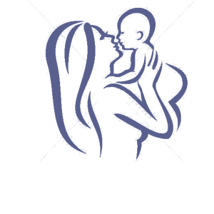
СОЦИАЛЬНОЕ РАЗВИТИЕ ИРКУТСКОЙ ОБЛАСТИ
Снижение рождаемости
2016
Нарастает тенденция сокращения рождаемости у матерей в молодом возрасте – если в 2012 году
7 % детей в Иркутской области родилось у женщин в возрасте до 20 лет, то в 2016 году – только 5,5 %.
Доля женщин, родивших первого ребенка в возрасте от 40 до 49 лет, за этот же период выросла с 1,5 % до 2,5 %.
естественный
прирост
3 307 чел
2017
естественный
прирост
871 чел
Коэффициент рождаемости, на 1000 населения

Slide 11

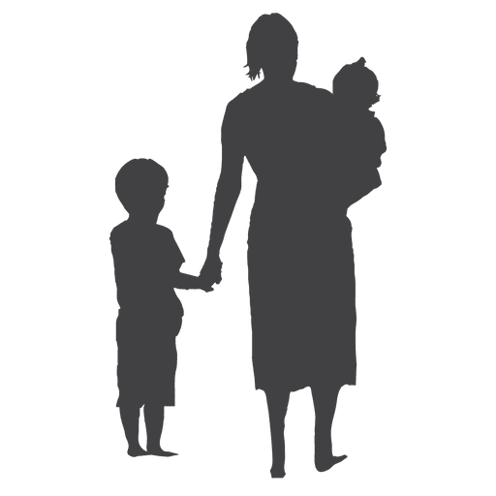
СОЦИАЛЬНОЕ РАЗВИТИЕ ИРКУТСКОЙ ОБЛАСТИ
Социальное и экономическое благополучие семей
В Иркутской области доля населения с доходами ниже величины прожиточного минимума составляет 20,6 % в общей численности населения – это соответствует
Неполных семей по причине развода за 2017 год стало больше на 7 932 семьи
76 месту в РФ
Доля расторгнутых союзов, где имелись дети, увеличилась с 41 % в 2012 году до 53 % в 2016 году.
Число многодетных семей с 2014 по 2016 год возросло на 4 313

Slide 12


СОЦИАЛЬНОЕ РАЗВИТИЕ ИРКУТСКОЙ ОБЛАСТИ
Социальное и экономическое благополучие семей
Более 7 500
детей проживают в семьях, находящихся в социально-опасном положении
На 23 %
возросло количество суицидальных попыток среди детей
Несмотря на то, что численность детей-сирот в Иркутской области ежегодно снижается, по итогам 2016 года регион занимал по данному показателю
1 место в РФ
выявленных детей-сирот являются оставшимися без попечения родителей в силу ненадлежащего исполнения родителями своих обязанностей
77 %

Slide 13

СОЦИАЛЬНОЕ РАЗВИТИЕ ИРКУТСКОЙ ОБЛАСТИ
Качество жизни
Иркутская область входит в тройку регионов СФО с самой низкой ожидаемой продолжительностью жизни при рождении, занимая по данному показателю
80 место в РФ
Сибирский
федеральный
округ
72 года
68 лет
70 лет
68 место в РФ
занимает Иркутская область по показателю общей заболеваемости населения (187 000 случаев на 100 000 населения)

Slide 14

СОЦИАЛЬНОЕ РАЗВИТИЕ ИРКУТСКОЙ ОБЛАСТИ
Смертность населения
уровень смертности от туберкулеза (28,3 случаев на 100 тыс. населения при среднероссийском показателе в 7,1 на 100 тыс.)
уровень смертности от болезней кровообращения (629,1 случаев на 100 тыс. населения при среднероссийском показателе 554,9 на 100 тыс.)
уровень смертности от новообразований (192,3 случая на 100 тыс. населения при среднероссийском показателе 190 на 100 тыс.)
уровень младенческой смертности (6,9 на 1 тыс. родившихся живыми при среднероссийском показателе 5,2 на 1 тыс.).
по итогам 2017 года по показателю смертности населения в трудоспособном возрасте среди всех субъектов Российской Федерации Иркутская область заняла
по итогам 2017 года по показателю младенческой смертности (первое место соответствует наименьшему показателю смертности) Иркутская область заняла
82
место в РФ
70
место в РФ

Slide 15


СОЦИАЛЬНОЕ РАЗВИТИЕ ИРКУТСКОЙ ОБЛАСТИ
Социально значимые заболевания
Иркутская область относится к регионам Российской Федерации, где отмечается сложная эпидемиологическая обстановка относительно распространения ВИЧ-инфекции – по уровню заболеваемости регион занимает
3
место в РФ
Динамика заболеваемости туберкулезом, на 100 000 населения
Иркутской области
За три последних года существенно увеличилось количество жителей, у которых фиксируется одновременно и болезнь, вызванная вирусом иммунодефицита человека (ВИЧ), и туберкулез с 23,7 % до 33,9 %.

Slide 16

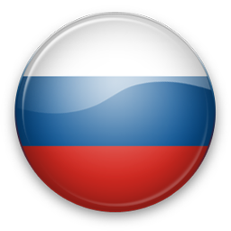
СОЦИАЛЬНОЕ РАЗВИТИЕ ИРКУТСКОЙ ОБЛАСТИ
Здоровье населения
Уровень обеспеченности населения Приангарья спортивными сооружениями составляет 21,6 %
Общероссийский
уровень
48 %
в общероссийском рейтинге за 2017 год Иркутская область по показателю «Количество спортивных сооружений на 100 тыс. жителей»
заняла
78
место в РФ
по показателю «Доля населения, систематически занимающегося физической культурой и спортом» Иркутская область заняла
71
место в РФ
Доля граждан в Иркутской области, систематически занимающихся спортом, не превышает 22 %
40 %
Общероссийский
уровень

Slide 17


СОЦИАЛЬНОЕ РАЗВИТИЕ ИРКУТСКОЙ ОБЛАСТИ
Люди с ограниченными возможностями
225,5 тыс. инвалидов проживают
в Иркутской области (9,4 % населения)
Женщины
117 902 чел.
человек
Мужчины
94 833 чел.
7 513 чел.
Мальчики
дети
5 260 чел.
Девочки

Slide 18
ОБЪЕДИНЕНИЕ ДЛЯ РАЗВИТИЯ!

